Slide 1
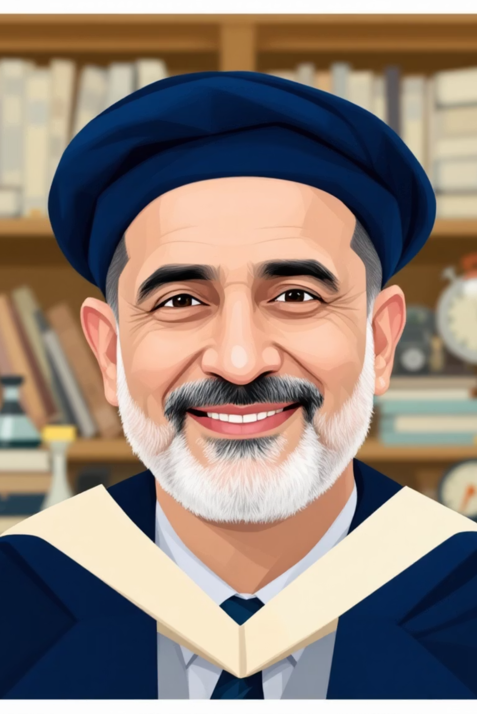
پدر علم فیزیک در ایران: معرفی پروفسور محمود حسابی
پروفسور محمود حسابی، دانشمند برجسته و چهره ماندگار علمی ایران، با خدمات ارزنده خود به عنوان پدر علم فیزیک نوین در ایران شناخته می‌شود. او پایه‌گذار فیزیک دانشگاهی در ایران و یکی از تأثیرگذارترین شخصیت‌های علمی قرن معاصر است.

Slide 2

زندگی‌نامه و تحصیلات دکتر حسابی
تولد و دوران کودکی
محمود حسابی در سال ۱۲۸۲ هجری شمسی (۱۹۰۳ میلادی) در تهران متولد شد. او دوران کودکی خود را در بیروت گذراند و زبان‌های عربی، فرانسوی و انگلیسی را در کنار فارسی فراگرفت.
مسیر تحصیلی
دکتر حسابی تحصیلات خود را در دانشگاه‌های معتبر جهان از جمله دانشگاه بیروت، دانشگاه سوربن پاریس و دانشگاه شیکاگو ادامه داد و موفق به اخذ ۲۸ مدرک تحصیلی در رشته‌های مختلف شد.
دکتر حسابی دکترای خود را در رشته فیزیک از دانشگاه سوربن فرانسه دریافت کرد و افتخار شاگردی آلبرت اینشتین و ماری کوری را داشت. او به ۵ زبان زنده دنیا تسلط کامل داشت و در بسیاری از رشته‌های علمی و هنری مانند ادبیات، موسیقی و نقاشی نیز صاحب‌نظر بود.

Slide 3
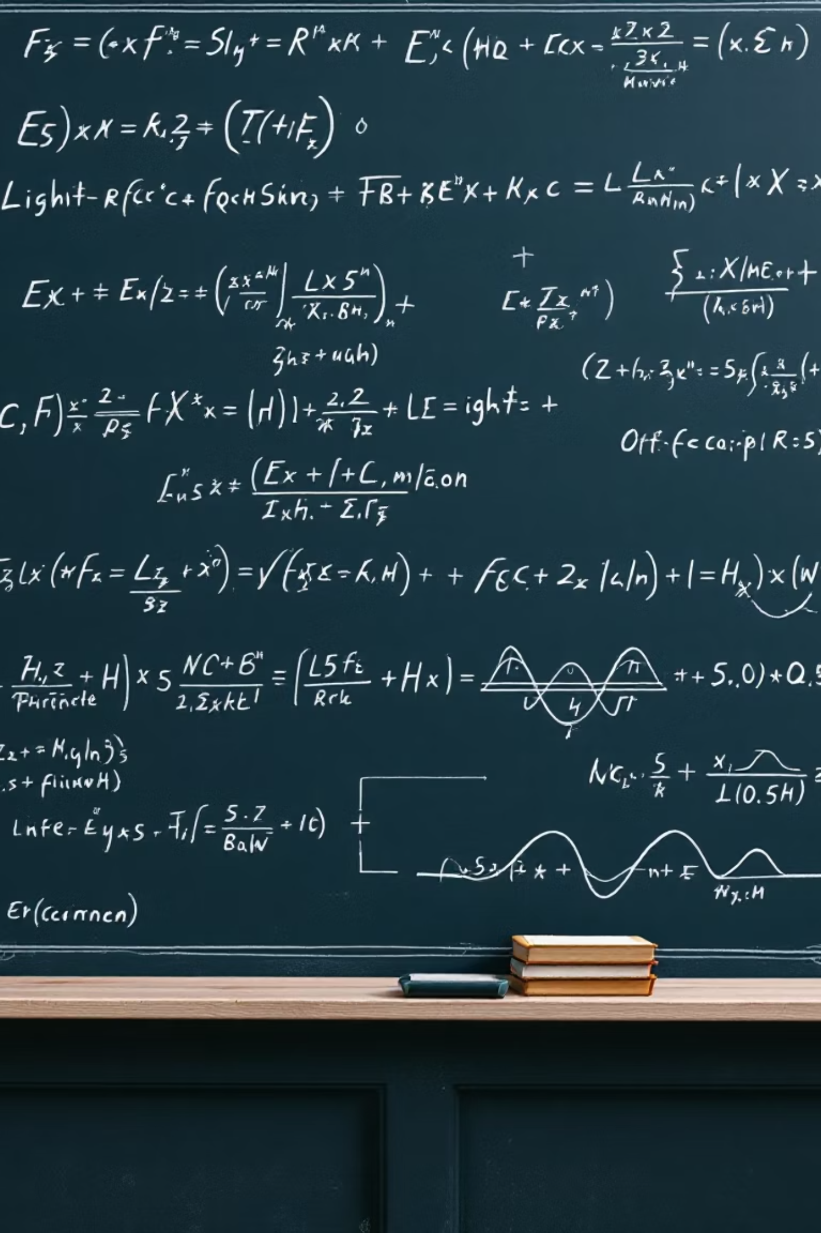
دستاوردهای علمی پروفسور حسابی در عرصه فیزیک
2
1
فیزیک اتمی
نظریه ذره‌ای بودن نور
پژوهش‌های ارزشمند در زمینه فیزیک اتمی و مکانیک کوانتومی که منجر به چاپ مقالات متعدد در نشریات معتبر بین‌المللی شد.
ارائه نظریه "ذره‌ای بودن پیوسته نور" که با ارسال مقاله به آکادمی علوم فرانسه در سال ۱۹۵۷، توجه جامعه جهانی فیزیک را به خود جلب کرد.
3
نسبیت اینشتین
توسعه و تفسیر نظریه نسبیت اینشتین و ارائه دیدگاه‌های نوین در این زمینه که مورد تأیید دانشمندان برجسته جهان قرار گرفت.

Slide 4



تأسیس نخستین مرکز فیزیک و اولین رصدخانه مدرن در ایران
تأسیس رصدخانه
ایجاد آزمایشگاه فیزیک
تأسیس دانشکده علوم
پایه‌گذاری نخستین رصدخانه مدرن ایران را انجام داد که نقش مهمی در گسترش علم نجوم و فیزیک نجومی در کشور داشت.
اولین آزمایشگاه مجهز فیزیک را در ایران راه‌اندازی کرد و دستگاه‌های پیشرفته آزمایشگاهی را برای آموزش دانشجویان به کشور وارد نمود.
در سال ۱۳۱۳ با بازگشت به ایران، اولین دانشکده علوم را در دانشگاه تهران پایه‌گذاری کرد و به عنوان استاد فیزیک مشغول به تدریس شد.
این مراکز علمی به‌عنوان نخستین نهادهای پژوهشی مدرن ایران، نقش بسزایی در تربیت نسل اول فیزیکدانان ایرانی و پیشرفت علوم پایه در کشور داشتند.

Slide 5

نقش دکتر حسابی در گسترش آموزش علوم در ایران
فرهنگستان زبان
تألیف کتب درسی
مشارکت فعال در فرهنگستان زبان فارسی و خلق واژه‌های تخصصی فیزیک به زبان فارسی که هنوز هم مورد استفاده قرار می‌گیرند.
نگارش اولین کتاب‌های درسی فیزیک به زبان فارسی و معادل‌سازی اصطلاحات علمی که پایه‌ای برای آموزش فیزیک در ایران شد.
پرورش دانشمندان
تربیت شاگردان برجسته که بعدها به عنوان استادان دانشگاه و پژوهشگران برجسته به گسترش علم فیزیک در ایران کمک کردند.

Slide 6
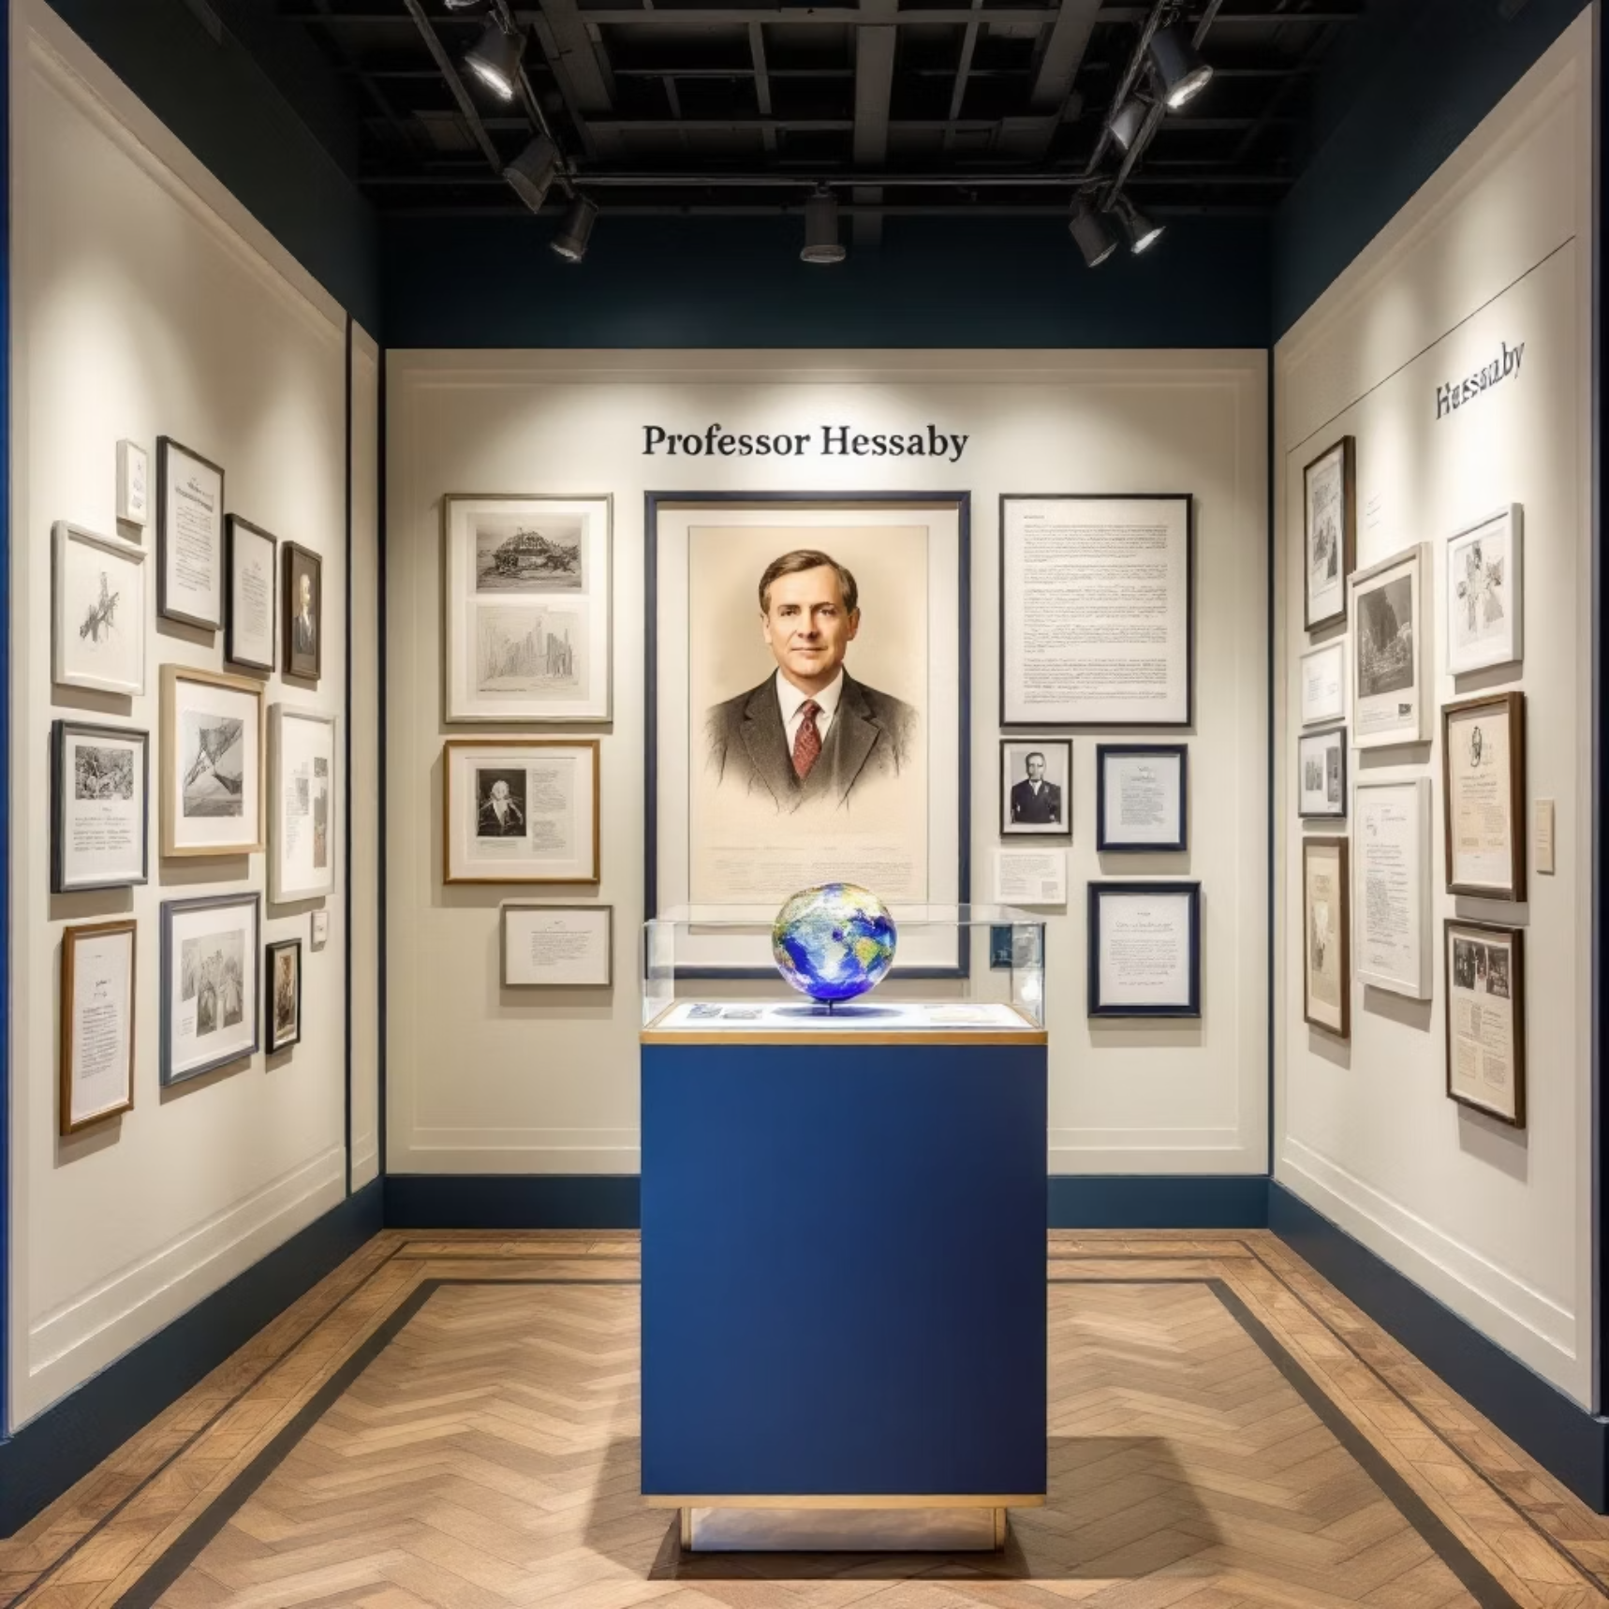
میراث علمی و فرهنگی پروفسور حسابی
بنیاد پروفسور حسابی
تأسیس بنیاد پروفسور حسابی برای ترویج علم و فرهنگ و حمایت از دانشمندان و محققان جوان ایرانی
موزه استاد حسابی
موزه پروفسور حسابی در تفرش، زادگاه خانواده او، که امروزه به عنوان یکی از مراکز علمی-فرهنگی ارزشمند کشور شناخته می‌شود
جایزه پروفسور حسابی
برگزاری جشنواره و اهدای جایزه پروفسور حسابی به پژوهشگران برتر فیزیک در ایران به منظور ترویج پژوهش‌های علمی
میراث دکتر حسابی فراتر از دستاوردهای علمی اوست. نگرش او به علم به عنوان خدمتی برای جامعه و ترکیب دانش با اخلاق و انسانیت، الگویی ماندگار برای نسل‌های آینده دانشمندان ایرانی است.

Slide 7
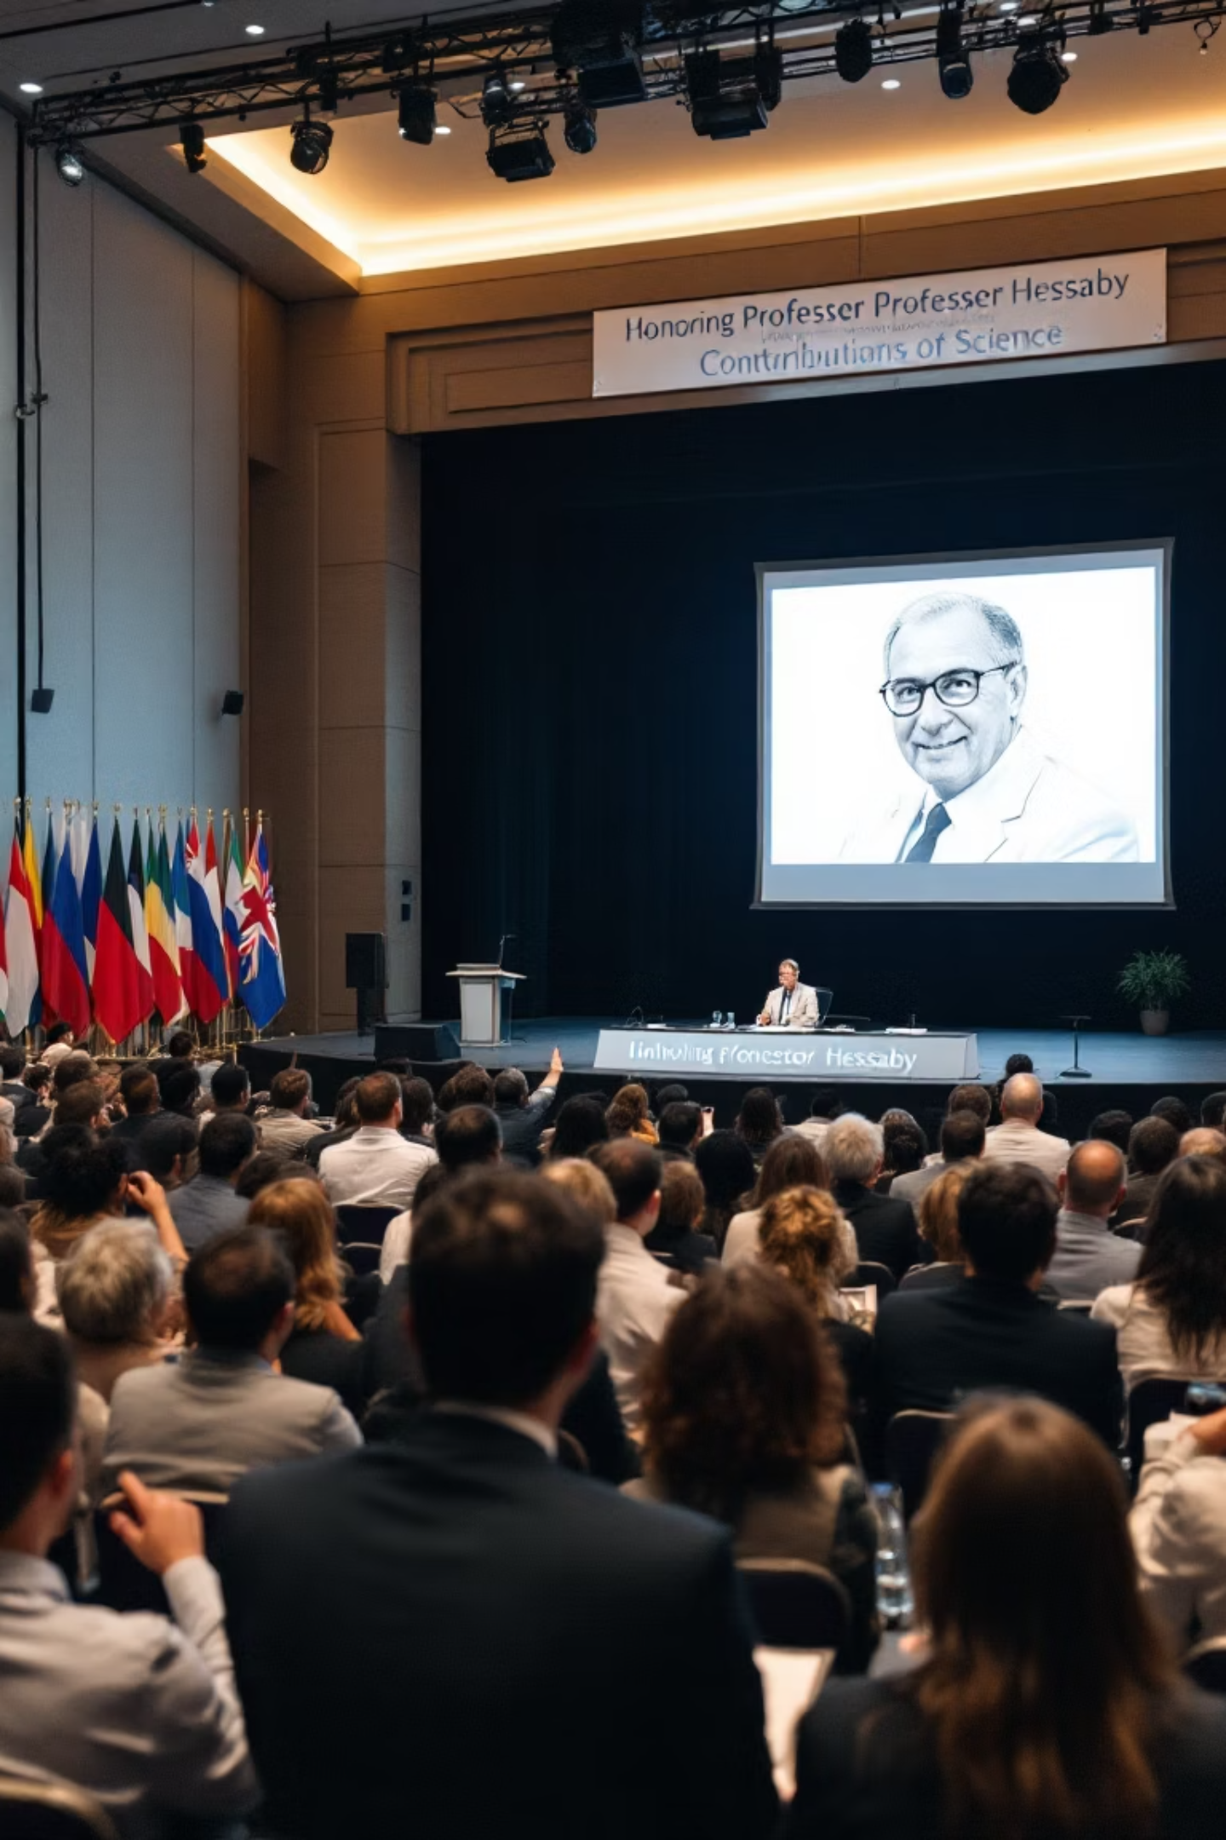



تأثیر جهانی و افتخارات بین‌المللی
مدال افتخار یونسکو
دریافت نشان افتخار از یونسکو به پاس خدمات علمی و آموزشی برجسته در سطح جهانی
عضویت در انجمن‌های علمی
عضویت در بیش از ۱۰ انجمن معتبر علمی جهان از جمله انجمن فیزیک آمریکا و آکادمی علوم فرانسه
مقالات و ارجاعات علمی
انتشار بیش از ۵۰ مقاله علمی در نشریات معتبر بین‌المللی که مورد استناد پژوهشگران سراسر جهان قرار گرفته‌اند
پروفسور حسابی در سال ۱۳۷۱ (۱۹۹۲ میلادی) در سن ۸۹ سالگی دار فانی را وداع گفت، اما میراث علمی او همچنان الهام‌بخش دانشمندان ایرانی و جهانی است.

Slide 8





درس‌هایی از زندگی پدر علم فیزیک ایران برای نسل جدید دانشمندان
عشق به وطن
1
تعهد به علم و دانش
2
نوآوری و خلاقیت در پژوهش
3
گستردگی دانش و چند بعدی بودن
4
اخلاق مداری و تواضع علمی
5
دکتر حسابی نمونه بارز یک دانشمند جامع‌الاطراف بود که علم را نه تنها برای خود، بلکه برای پیشرفت جامعه می‌خواست. او همواره تأکید داشت: «علم بدون اخلاق، چراغی است در دست دزد؛ روشنایی دارد، اما به سوی گمراهی می‌برد.»
میراث واقعی پروفسور حسابی، نه تنها در کتاب‌ها و مقالات او، بلکه در روح جستجوگر و عطش دانشی است که در نسل جدید دانشمندان ایرانی دمیده است.

